Slide 1
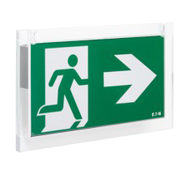
Siguranţa în clădiri
Arh. Florin Enache
8 martie 2017
Aspecte practice

Slide 2
Legislatie
Regulamentul comisiei europene (EU) 2015/1428
Modificarea Regulamentului (CE) nr. 244/2009
Modificarea Regulamentului (UE) nr. 1194/2012
BS 5266 – BS EN 1838:2016, BS 5266 – 7
HG 1091/2006 - privind cerinţele minime de securitate şi sănătate pentru locul de muncă;
NORMATIV P 118/1 - Constructii (in asteptare) P118/2 - Instalatii;
P118/3-2015 - Normativ privind securitatea la incendiu a construcțiilorInstalații de detectare, semnalizare și avertizare ( Înlocuiește normativul I 18/2-2002)

Slide 3
Iluminatul de urgență de rezervă – parte a sistemului de iluminat proiectat să permita desfășurarea activităților în condiții considerabil neschimbate in cazul unor intreruperi accidentale.
Iluminatul de urgență cu lămpi pentru evacuare: parte a sistemului de iluminat de urgență care asigură orientarea și siguranța oamenilor în cazul necesitatii evacuării clădirii sau imobilului. Face parte din obligații impuse de normele în vigoare naționale cât și de legislația europeană.

Slide 4
Acestea trebuie să aibă o autonomie considerabilă de timp și trebuie să poată funcționa atunci când principala sursă de energie electrică nu este disponibilă.
Deconectarea de la principala sursă de energie poate fi cauzată de numeroși factori, printre care: un incendiu, o avarie, un accident, etc.

Slide 5
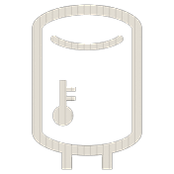
Incendiul in mediul urban

Slide 6
"Folclor"
foc/incendiu
ignifug / incombustibil / rezistent la foc
ventilatie / exhaustare / desfumare
termoizolatie / termoprotectie
reactie „la foc” / rezistenta „la foc”

Slide 7
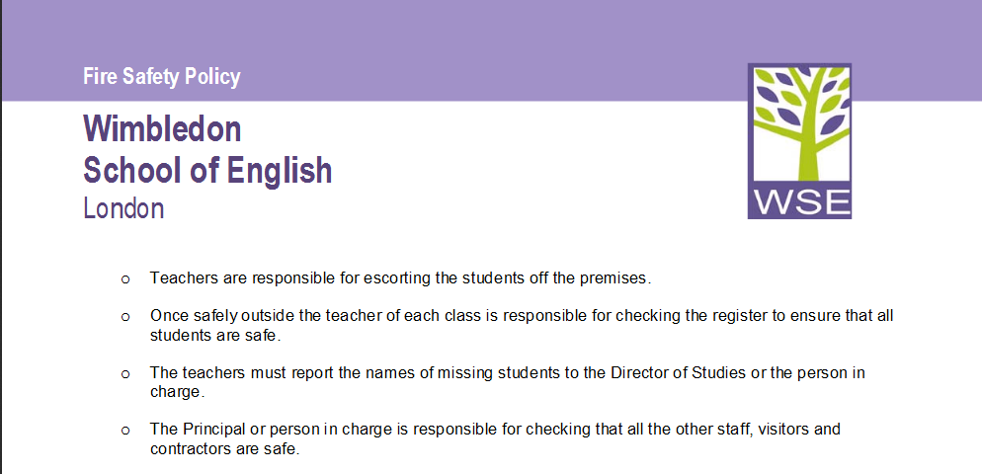
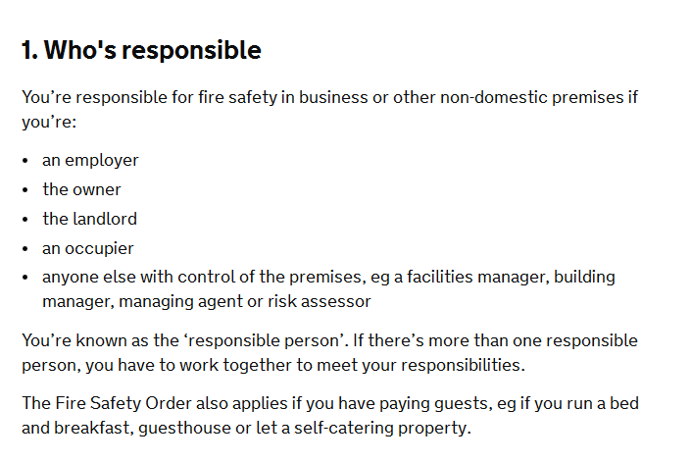
Preventie - Fire safety policies
Masurile de siguranta functioneaza cel mai bine impreuna cu un public pregatit.

Slide 8
Educatie

Slide 10
Pachete educative – „Şcolari în siguranţă”, dedicată şcolarilor din clasele a VI-a, a VII-a şi a VIII-a
cum recunoaştem că noi şi clădirile pe care le ocupăm frecvent sunt pregătite pentru a fi în siguranţă în cazul unui dezastru;
cum ne comportăm în cazul producerii unui dezastru şi ce ajutor putem aştepta din partea instituţiei (şcolii), autorităţilor; după dezastru – sănătate, ajutor psihlogic, solidaritate.
Cele trei rezultate pe care şi le propune proiectul sunt:
⌂ dezvoltarea unui material didactic uşor de folosit, cu invitaţi ocazionali – un pompier, un cadru medical, un architect
⌂ un site care să găzduiască tot conţinutul, accesat liber
⌂ ghid pentru simulări (există pe site-ul Inspectoratului General pentru Situaţii de Urgenţă, dar nu e distribuit) + explorări/analize ale spaţiului şcolii din punct de vedere al siguranţei.

Slide 11
MULTUMESC!

